Slide 1

Projektas „Laisvės veidai” (2021 m.)
TIKSLAS
Skatinti I-III klasių mokinius domėtis laisvės fenomenu, kaip jis siejasi su žmogaus būtimi, kasdienybe ir kokį vaidmenį vaidina kiekvieno gyvenime.
UŽDAVINIAI
1. Ieškoti, tyrinėti laisvės esmę, įvertinti reikšmę bei vertę kiekvienam iš mūsų.
2. Panaudoti socialinius gebėjimus bei įgūdžius veiksmingam nuotoliniam/ kontaktiniam bendravimui porose, grupėse įvairiose edukacinėse erdvėse vykdant projekto veiklas.
3. Pritaikyti įgytas patirtis realiose socialinėse situacijose, siekiant akademinės pažangos.

Slide 2
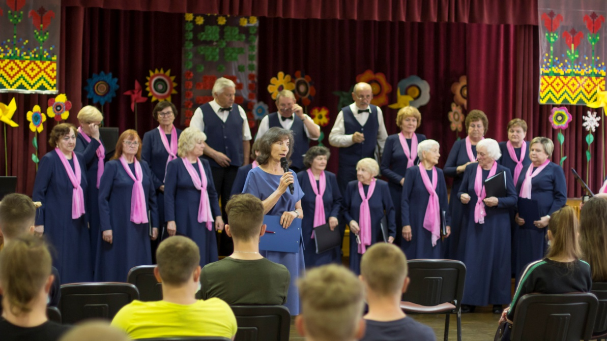
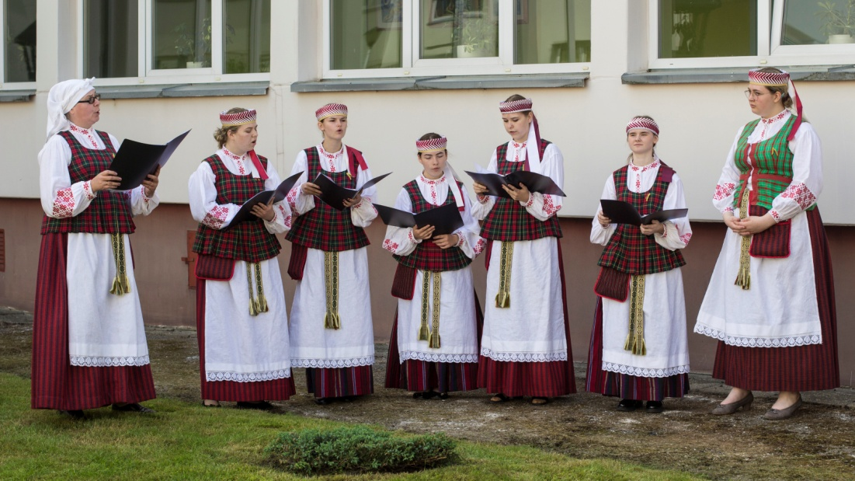
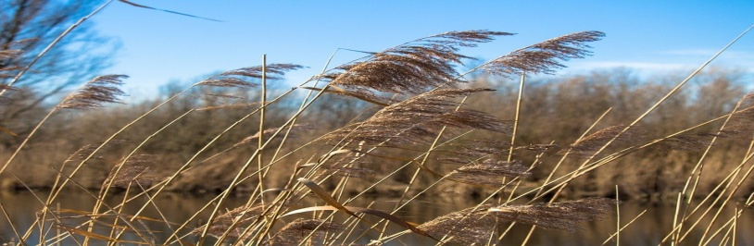
Laisvė visuomet kainuoja...
Gedulo ir vilties dienos paminėjimas

Slide 3
Atrasti laisvę...
25
„Žaliojo karantino veidai“ | „Kūrybos pleneras“
„Aš - kūrėjas“ | ,,Vilko vaikai“
„Gediminaičių stulpai“ | „Savęs pažinimo grupė“
„Ypatinga duonos prasmė lietuviams“ | „Jaunimo laisvalaikio lankomiausios vietos Gargždų mieste“
„Žinomiausi Klaipėdos rajono (Klaipėdos krašto) gamtamokslininkai ir jų darbai“ | ,„Laisvės mozaika“
„Spalvotas takelis“ | „Kūrybos laisvė“
„Svogūninių augalų ypatumai, tinkamumas edukacinėms erdvėms ir fenologinis jų stebėjimas“ | „Kelionė po Žemaitijos krašto istorines vietas“
„Judėjimo laisvė“ | „Plakatas arba komiksas laisvės tema“
„Aš matau, ar tu matai?“ | „Dainos Lietuvai“
„Lyderis savo noru“ | „Iššūkis ATRASK GARGŽDUS“
„Iš Lietuvos pinigų istorijos“ | Elektroninė knyga: „Ką man reiškia laisvė?“
„Pažintinė kelionė dviračiais po Gargždus ir Klaipėdos raj.“ | Filmo „Aš esu Greta“ peržiūra ir aptarimas
 | „Daina Lietuvai“

Slide 4
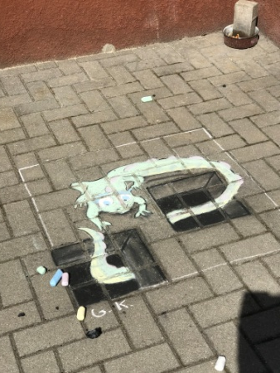
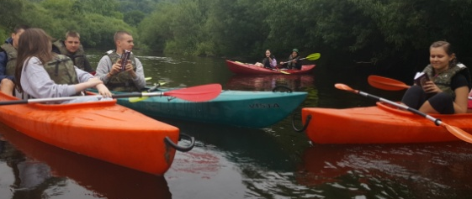
Atrasti laisvę...kuriant
25
„Žaliojo karantino veidai“ | „Kūrybos pleneras“
„Aš - kūrėjas“ | ,,Vilko vaikai“
„Gediminaičių stulpai“ | „Savęs pažinimo grupė“
„Ypatinga duonos prasmė lietuviams“ | „Jaunimo laisvalaikio lankomiausios vietos Gargždų mieste“
„Žinomiausi Klaipėdos rajono (Klaipėdos krašto) gamtamokslininkai ir jų darbai“ | „Laisvės mozaika“
„Spalvotas takelis“ | „Kūrybos laisvė“
„Svogūninių augalų ypatumai, tinkamumas edukacinėms erdvėms ir fenologinis jų stebėjimas“ | „Kelionė po Žemaitijos krašto istorines vietas“
„Judėjimo laisvė“ | „Plakatas arba komiksas laisvės tema“
„Aš matau, ar tu matai?“ | „Dainos Lietuvai“
„Lyderis savo noru“ | „Iššūkis ATRASK GARGŽDUS“
„Iš Lietuvos pinigų istorijos“ | Elektroninė knyga: „Ką man reiškia laisvė?“
„Pažintinė kelionė dviračiais po Gargždus ir Klaipėdos raj.“ | Filmo „Aš esu Greta“ peržiūra ir aptarimas
 | „Daina Lietuvai“

Slide 5
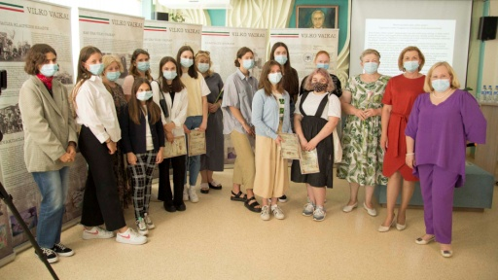
Atrasti laisvę...tyrinėjant
25
„Žaliojo karantino veidai“ | „Kūrybos pleneras“
„Aš - kūrėjas“ | ,,Vilko vaikai“
„Gediminaičių stulpai“ | „Savęs pažinimo grupė“
„Ypatinga duonos prasmė lietuviams“ | „Jaunimo laisvalaikio lankomiausios vietos Gargždų mieste“
„Žinomiausi Klaipėdos rajono (Klaipėdos krašto) gamtamokslininkai ir jų darbai“ | ,„Laisvės mozaika“
„Spalvotas takelis“ | „Kūrybos laisvė“
„Svogūninių augalų ypatumai, tinkamumas edukacinėms erdvėms ir fenologinis jų stebėjimas“ | „Kelionė po Žemaitijos krašto istorines vietas“
„Judėjimo laisvė“ | „Plakatas arba komiksas laisvės tema“
„Aš matau, ar tu matai?“ | „Dainos Lietuvai“
„Lyderis savo noru“ | „Iššūkis ATRASK GARGŽDUS“
„Iš Lietuvos pinigų istorijos“ | Elektroninė knyga: „Ką man reiškia laisvė?“
„Pažintinė kelionė dviračiais po Gargždus ir Klaipėdos raj.“ | Filmo „Aš esu Greta“ peržiūra ir aptarimas
 | „Daina Lietuvai“

Slide 6
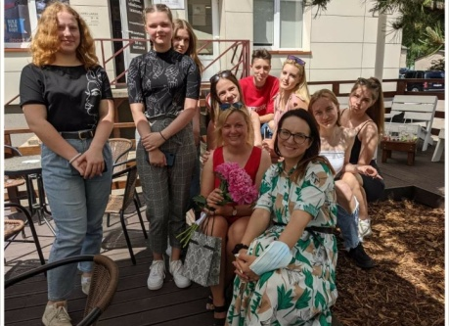
Atrasti laisvę...ugdantis sąmoningumą
25
„Žaliojo karantino veidai“ | „Kūrybos pleneras“
„Aš - kūrėjas“ | ,,Vilko vaikai“
„Gediminaičių stulpai“ | „Savęs pažinimo grupė“
„Ypatinga duonos prasmė lietuviams“ | „Jaunimo laisvalaikio lankomiausios vietos Gargždų mieste“
„Žinomiausi Klaipėdos rajono (Klaipėdos krašto) gamtamokslininkai ir jų darbai“ | ,„Laisvės mozaika“
„Spalvotas takelis“ | „Kūrybos laisvė“
„Svogūninių augalų ypatumai, tinkamumas edukacinėms erdvėms ir fenologinis jų stebėjimas“ | „Kelionė po Žemaitijos krašto istorines vietas“
„Judėjimo laisvė“ | „Plakatas arba komiksas laisvės tema“
„Aš matau, ar tu matai?“ | „Dainos Lietuvai“
„Lyderis savo noru“ | „Iššūkis ATRASK GARGŽDUS“
„Iš Lietuvos pinigų istorijos“ | Elektroninė knyga: „Ką man reiškia laisvė?“
„Pažintinė kelionė dviračiais po Gargždus ir Klaipėdos raj.“ | Filmo „Aš esu Greta“ peržiūra ir aptarimas
 | „Daina Lietuvai“

Slide 7
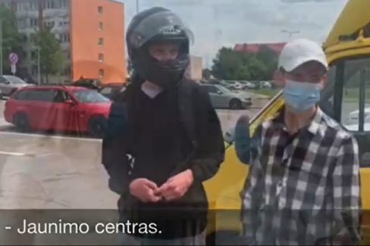
Atrasti laisvę...pažįstant
25
„Žaliojo karantino veidai“ | „Kūrybos pleneras“
„Aš - kūrėjas“ | ,,Vilko vaikai“
„Gediminaičių stulpai“ | „Savęs pažinimo grupė“
„Ypatinga duonos prasmė lietuviams“ | „Jaunimo laisvalaikio lankomiausios vietos Gargždų mieste“
„Žinomiausi Klaipėdos rajono (Klaipėdos krašto) gamtamokslininkai ir jų darbai“ | ,„Laisvės mozaika“
„Spalvotas takelis“ | „Kūrybos laisvė“
„Svogūninių augalų ypatumai, tinkamumas edukacinėms erdvėms ir fenologinis jų stebėjimas“ | „Kelionė po Žemaitijos krašto istorines vietas“
„Judėjimo laisvė“ | „Plakatas arba komiksas laisvės tema“
„Aš matau, ar tu matai?“ | „Dainos Lietuvai“
„Lyderis savo noru“ | „Iššūkis ATRASK GARGŽDUS“
„Iš Lietuvos pinigų istorijos“ | Elektroninė knyga: „Ką man reiškia laisvė?“
„Pažintinė kelionė dviračiais po Gargždus ir Klaipėdos raj.“ | Filmo „Aš esu Greta“ peržiūra ir aptarimas
 | „Daina Lietuvai“

Slide 8
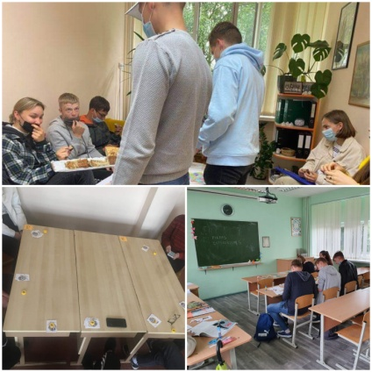
Atrasti laisvę...stiprinantis fiziškai, emocionaliai
25
„Žaliojo karantino veidai“ | „Kūrybos pleneras“
„Aš - kūrėjas“ | ,,Vilko vaikai“
„Gediminaičių stulpai“ | „Savęs pažinimo grupė“
„Ypatinga duonos prasmė lietuviams“ | „Jaunimo laisvalaikio lankomiausios vietos Gargždų mieste“
„Žinomiausi Klaipėdos rajono (Klaipėdos krašto) gamtamokslininkai ir jų darbai“ | ,„Laisvės mozaika“
„Spalvotas takelis“ | „Kūrybos laisvė“
„Svogūninių augalų ypatumai, tinkamumas edukacinėms erdvėms ir fenologinis jų stebėjimas“ | „Kelionė po Žemaitijos krašto istorines vietas“
„Judėjimo laisvė“ | „Plakatas arba komiksas laisvės tema“
„Aš matau, ar tu matai?“ | „Dainos Lietuvai“
„Lyderis savo noru“ | „Iššūkis ATRASK GARGŽDUS“
„Iš Lietuvos pinigų istorijos“ | Elektroninė knyga: „Ką man reiškia laisvė?“
„Pažintinė kelionė dviračiais po Gargždus ir Klaipėdos raj.“ | Filmo „Aš esu Greta“ peržiūra ir aptarimas
 | „Daina Lietuvai“

Slide 9
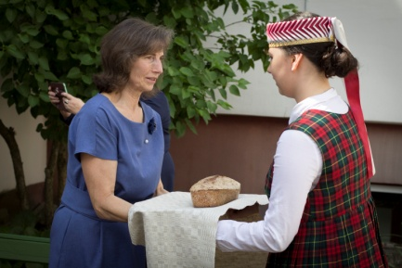
Atrasti laisvę...praktiškai
25
„Žaliojo karantino veidai“ | „Kūrybos pleneras“
„Aš - kūrėjas“ | ,,Vilko vaikai“
„Gediminaičių stulpai“ | „Savęs pažinimo grupė“
„Ypatinga duonos prasmė lietuviams“ | „Jaunimo laisvalaikio lankomiausios vietos Gargždų mieste“
„Žinomiausi Klaipėdos rajono (Klaipėdos krašto) gamtamokslininkai ir jų darbai“ | ,„Laisvės mozaika“
„Spalvotas takelis“ | „Kūrybos laisvė“
„Svogūninių augalų ypatumai, tinkamumas edukacinėms erdvėms ir fenologinis jų stebėjimas“ | „Kelionė po Žemaitijos krašto istorines vietas“
„Judėjimo laisvė“ | „Plakatas arba komiksas laisvės tema“
„Aš matau, ar tu matai?“ | „Dainos Lietuvai“
„Lyderis savo noru“ | „Iššūkis ATRASK GARGŽDUS“
„Iš Lietuvos pinigų istorijos“ | Elektroninė knyga: „Ką man reiškia laisvė?“
„Pažintinė kelionė dviračiais po Gargždus ir Klaipėdos raj.“ | Filmo „Aš esu Greta“ peržiūra ir aptarimas
 | „Daina Lietuvai“

Slide 10
Atrasti laisvę...
25
„Žaliojo karantino veidai“ | „Kūrybos pleneras“
„Aš - kūrėjas“ | ,,Vilko vaikai“
„Gediminaičių stulpai“ | „Savęs pažinimo grupė“
„Ypatinga duonos prasmė lietuviams“ | „Jaunimo laisvalaikio lankomiausios vietos Gargždų mieste“
„Žinomiausi Klaipėdos rajono (Klaipėdos krašto) gamtamokslininkai ir jų darbai“ | ,„Laisvės mozaika“
„Spalvotas takelis“ | „Kūrybos laisvė“
„Svogūninių augalų ypatumai, tinkamumas edukacinėms erdvėms ir fenologinis jų stebėjimas“ | „Kelionė po Žemaitijos krašto istorines vietas“
„Judėjimo laisvė“ | „Plakatas arba komiksas laisvės tema“
„Aš matau, ar tu matai?“ | „Dainos Lietuvai“
„Lyderis savo noru“ | „Iššūkis ATRASK GARGŽDUS“
„Iš Lietuvos pinigų istorijos“ | Elektroninė knyga: „Ką man reiškia laisvė?“
„Pažintinė kelionė dviračiais po Gargždus ir Klaipėdos raj.“ | Filmo „Aš esu Greta“ peržiūra ir aptarimas
 | „Daina Lietuvai“

Slide 11
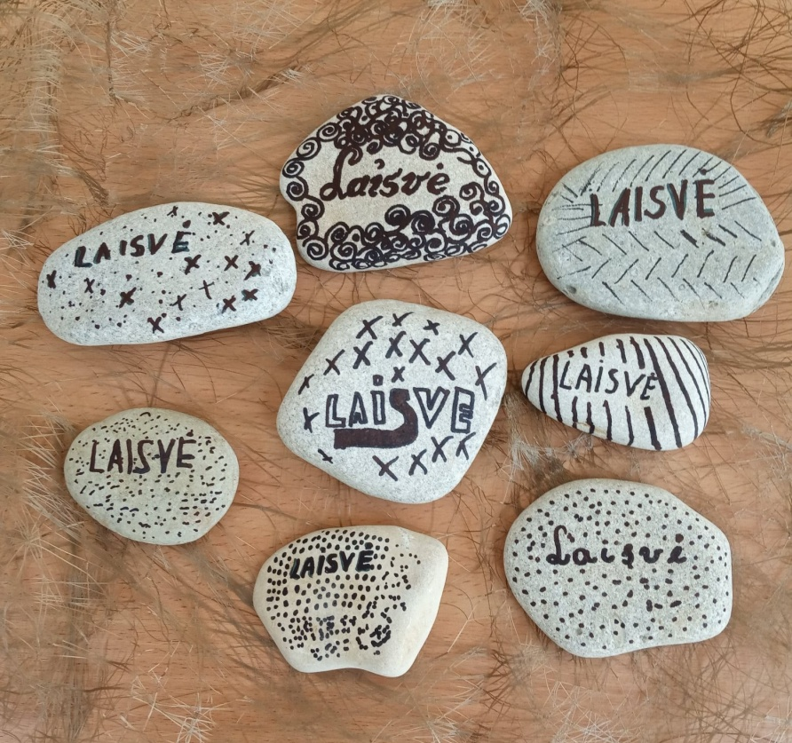
Kaip tavo vykdytame projekte atsispindėjo LAISVĖS tema?
kalbėjome apie lyčių lygybę šių laikų visuomenėje.
pristatymas apie laisvę Mūsų šalyje, Mūsų krašte.
nevaldomas žmogus, ar jis laisvas?
laisvės tema atsispindėjo bendravime
pasirinkimo laisvė
darbas komandose, bendradarbiavimas
dabartinę Lietuvos laisvę ir kokia ji buvo, kai Lietuva priklause Sovietų sąjungai
žmonių tremties, suvaržymų minėjimas, gilinimasis į vaikų situaciją, jų laisvės siekiai
klimato kaitos stabdymas
laisvė keliauti, kurti
mes aptareme kaip buvo varžoma laisvė, karantino metu.
gėlių spalvingumas, kūrybingumas
laisvės tema atsispindėjo aplankytuose objektuose.
pajausti laisvę, būnant gamtoje
radome Gediminaičių stulpus
grįžimas nors trumpam į mokyklą ir užsiimti mėgstama veikla.
rašinyje samprotavau apie laisvės reikšmę, svarbą.
laisvė išreikšti savo nuomonę
viskas siejosi su kūryba,o būti kūrybingam,reikšti save ir yra laisvė.
tyrinėjome skirtingos lyties bei amžiaus gargždiškių laisvalaikį
rašiau esė laisvės tema
pinigų ir laisvė santykis
labiau pažinau įvairias Gargždų vietas
laisvė atsispindėjo skirtingų kartų moterų žodžiuose
kaip kiekvienas žmogus gali gaminti duona skirtingai, kaip nori ir kaip mėgsta
mūsų kūrinio pavadinimas buvo "Motina gamta", o tai, mano manymu, ir simbolizuoja laisvę, gyvybę, globą bei gamtos suteikiančias galimybes laisvai kurti, gyventi bei semtis idėjų iš pačios gamtos
kokie galime būti laimingi, kad esame laisvi

Slide 12
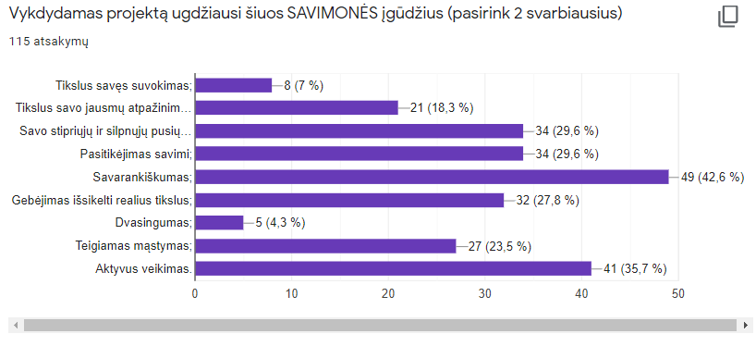
Projekto „Laisvės veidai“ refleksija (mokiniai)

Slide 13
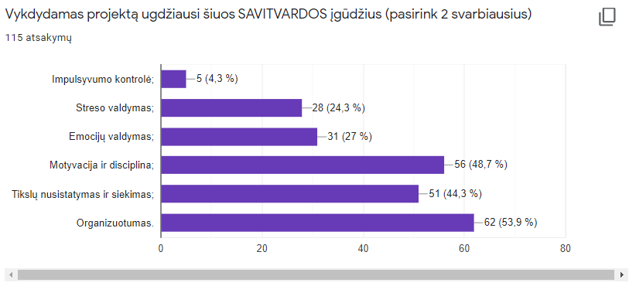
Projekto „Laisvės veidai“ refleksija (mokiniai)

Slide 14
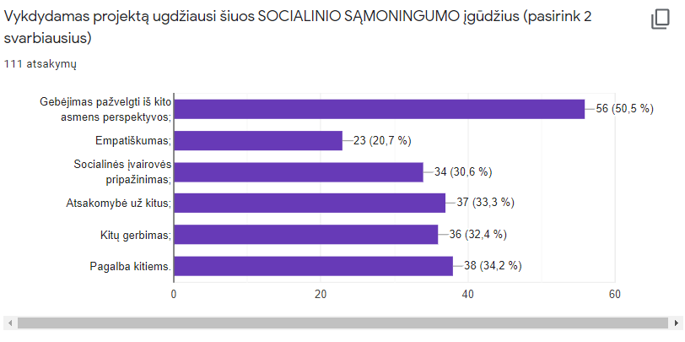
Projekto „Laisvės veidai“ refleksija (mokiniai)

Slide 15
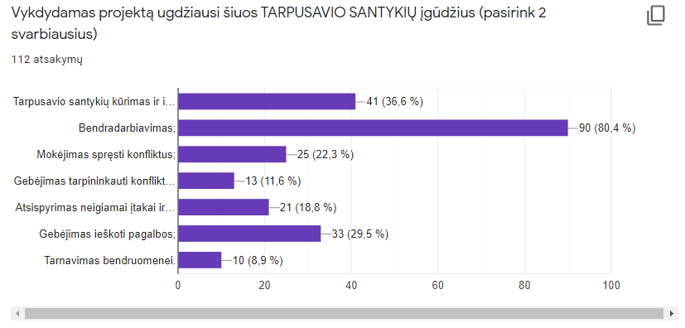
Projekto „Laisvės veidai“ refleksija (mokiniai)

Slide 16
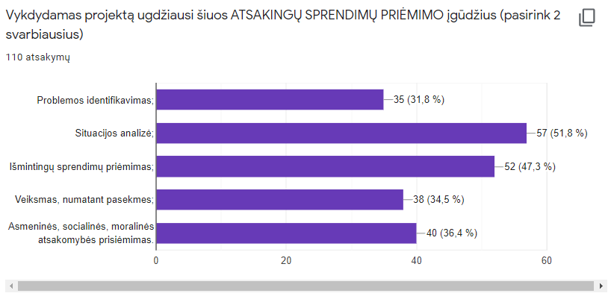
Projekto „Laisvės veidai“ refleksija (mokiniai)

Slide 17
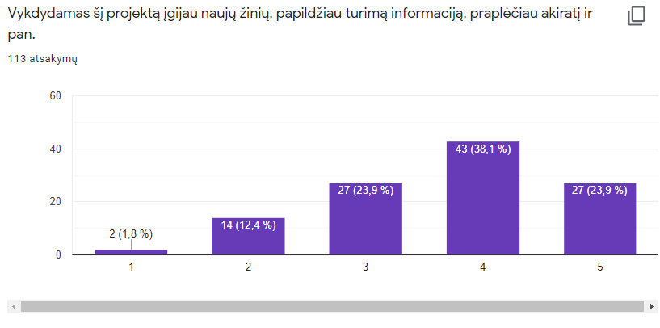
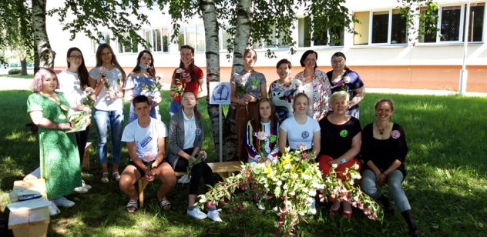
Projekto „Laisvės veidai“ refleksija (mokiniai)

Slide 18
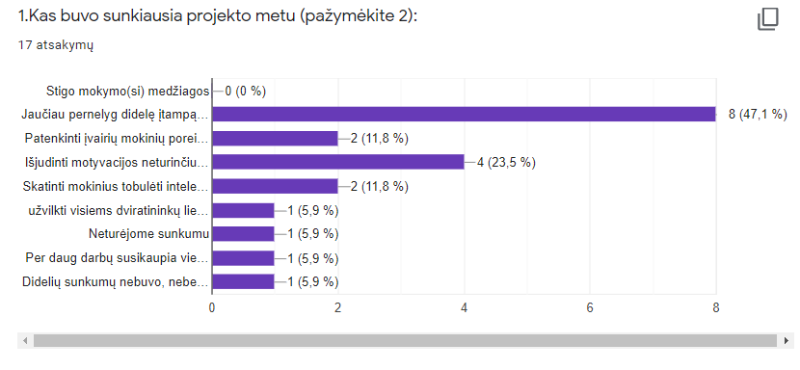
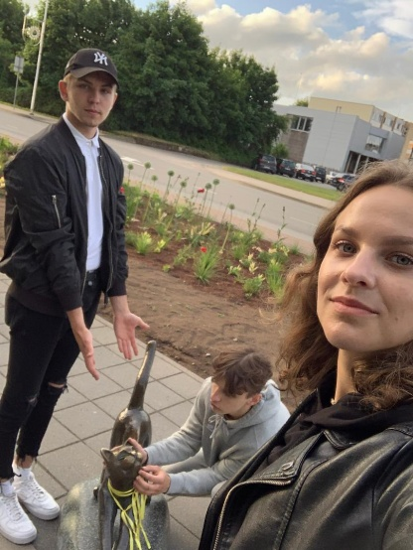
Projekto „Laisvės veidai“ refleksija (mokytojai)

Slide 19
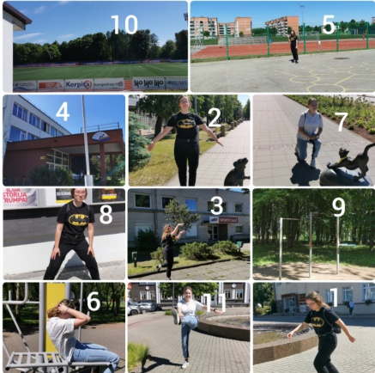
Projekto „Laisvės veidai“ refleksija (mokytojai)
Norėčiau pasidžiaugti, kad projekto vykdymo metu...
Visi buvo labai draugiški, sustiprėjo kolektyvas
Mokiniai galėjo rinktis veiklas atsižvelgiant į mokinio gebėjimus
Vaikai aktyviai ir kūrybiškai dirbo
Mokiniai gana drąsiai išsakė savo mintis, diskutavo, gana kūrybiškai atliko projekto užduotis
Darbas atliktas, tikslas įgyvendintas
Mokiniai aktyviai įsitraukė į veiklas
Viskas pavyko
Mokiniai rodė iniciatyvą
Vaikai dirbo noriai, organizuotai ir gana operatyviai. Esu jiems dėkinga už susiklausymą.
Mokiniai buvo kūrybiški
Projektas pavyko puikiai. Mokiniai buvo aktyvūs, atsakingi
Sukūriau itin prasmingą dar vieną meninę kompoziciją ir dalyvauju su savo ugdytiniais nacionalinėje akcijoje ,,Atminties kelias". Garsiname gimnazijos vardą visoje respublikoje
Visi užsirašę dalyvavo.
Įdomiomis veiklomis, puikiais santykiais su projekte dalyvavusiais mokiniais, galutiniu produktu.
Dalis mokinių sukūrė tikrai kokybiškus darbus ir atsakingai pažiūrėjo į skirtą užduotį ir atlikimo reikalavimus
Mokiniams kilo labai įdomių projekto įgyvendinimo idėjų
Projektas pavyko puikiai. Mokiniai buvo aktyvūs, atsakingi

Slide 20
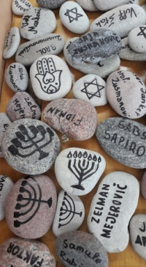
Projekto „Laisvės veidai“ refleksija (mokytojai)
Manau, kad projektas vaikams patiko, galėtų būti ir kitais metais vienokia ar kitokia forma
Projektinėms veikloms turėtų būti skiriama gal 2 dienos, o ne savaitė
Norėčiau, kad projektui skirtas laikas sutaptų su darbo pradžia ir pabaiga, o ne atidirbama iš anksto. Darbas turi vykti masiškai tomis dienomis
Projektinės veiklos įgyvendinimas yra labai gera idėja. Jos metu mes turime galimybę įvairiapusiškiau pažinti savo mokinius
Turėtų vykti integracija, bendradarbiavimas. Siūlyčiau, kad projekto veiklos ir būtų vykdomos nurodytu laiku, o ne anksčiau...
Padaryti apklausą vaikų, ar jie pageidauja lankyti pamokas, ar tuo metu turėti projektines veiklas
Keisti projekto laiką
Sunku pasakyti. Bet mokslo metus norėčiau užbaigti ramiau. Taupykime bent kiek kitų ir savo sveikatą.
Projektinę veiklą vykdyti visus metus, o birželio mėn. pristatyti labiausiai pavykusių projektų pavyzdžius
Projektai vykstantys birželį turėtų būti paprastesni ir vykti kaip pamokos
Siūlau projektą integruoti su pamokinėmis veiklomis. Tarkime, vedu literatūros pamokas birželį ir organizuoju edukacines veiklas.
Projektai turi vykti visus mokslo metus, o birželį tik jų pristatymas. Projektuose turi dalyvauti, o ne tik užduotis siųsti VISI mokytojai, ypač kūno kultūros, nes vaikai per mokslo metus ir taip fiziškai mažai juda. Projektų veiklose mokytojai turi dalyvauti kartu su vaikais. Nereikia turėti iliuzijų, kad dalyvaus visi mokiniai...
Vykdyti dalykinius projektus visus mokslo metus, o ne 1 birželio savaitę, nepilną.
Tęskime
Pasiūlymai išseko, rugsėjo mėnesį būsime pilni idėjų :)

Slide 21
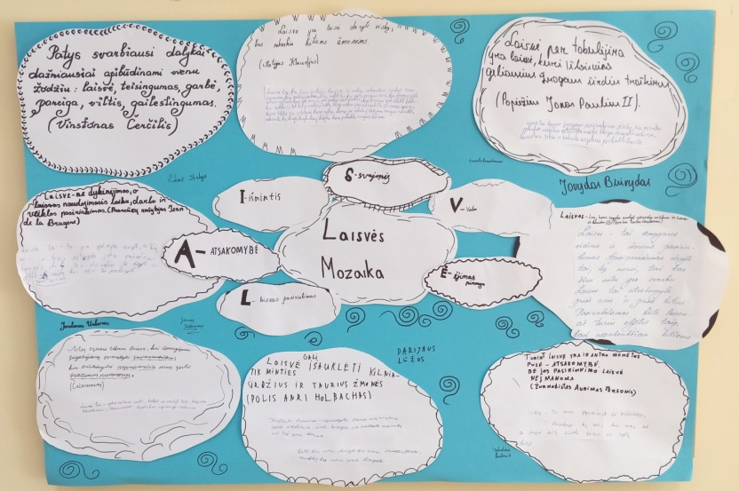
Projektas „Laisvės veidai“ (2021 m.birželis)
Sėkmės | Iššūkiai
Ugdomi socialiniai-emociniai įgūdžiai: savarankiškumas, aktyvus veikimas, organizuotumas, motyvacija ir disciplina, gebėjimas pažvelgti iš kito asmens perspektyvos, bendradarbiavimas, situacijos analizė, išmintingų sprendimų priėmimas. | Projektinės veiklos vykdymo laikas, terminai
 | Motyvavimo problema
Akademinės žinios “ateina” veikiant, t.y. diskutuojant, tyrinėjant, kuriant, keliaujant... | Tarpdalykinė integracija
 | Bendros aktyvios veiklos
 | Organizaciniai nesklandumai: MT nutarimų nesilaikymas, savo įsipareigojimų perkėlimas kitiems ir pan.

